Slide 1



Soluções para produtividade
Notes:
Para alterar a imagem no slide, selecione e exclua a imagem. Em seguida, use o ícone Imagens no espaço reservado para inserir sua própria imagem.

Slide 2

Membros do Grupo
Adriana Elva
Fernanda Esteves
Gustavo Henrique
Leticia Lago
Natália Medina
Vitor Leonardo

Slide 3

Contexto
Notes:
Para alterar a imagem no slide, selecione e exclua a imagem. Em seguida, use o ícone Imagens no espaço reservado para inserir sua própria imagem.

Slide 4
O que é umidade?
Quantidade de vapor de água na atmosfera.
Umidade ideal entre 50% a 60%(OMS).
Problemas respiratórios.
Perda de produtividade.

Slide 5
Bem estar e produtividade
Impacto causado no ambiente de trabalho.
NR17 (Ministério do Trabalho).
Umidade mínima de 40% e temperatura de 20ºC a 23ºC.
Bem fisiológico e psicológico do funcionário.

Slide 6
Relação Produtividade x Temperatura
Fonte: Taís Larissa – CESUMAR (2010)

Slide 7
Projeto objetivo
Adequação às normas.
Monitoramento constante, seguro e automatizado.
Aumento de produtividade.
Economia de tempo e energia.

Slide 8
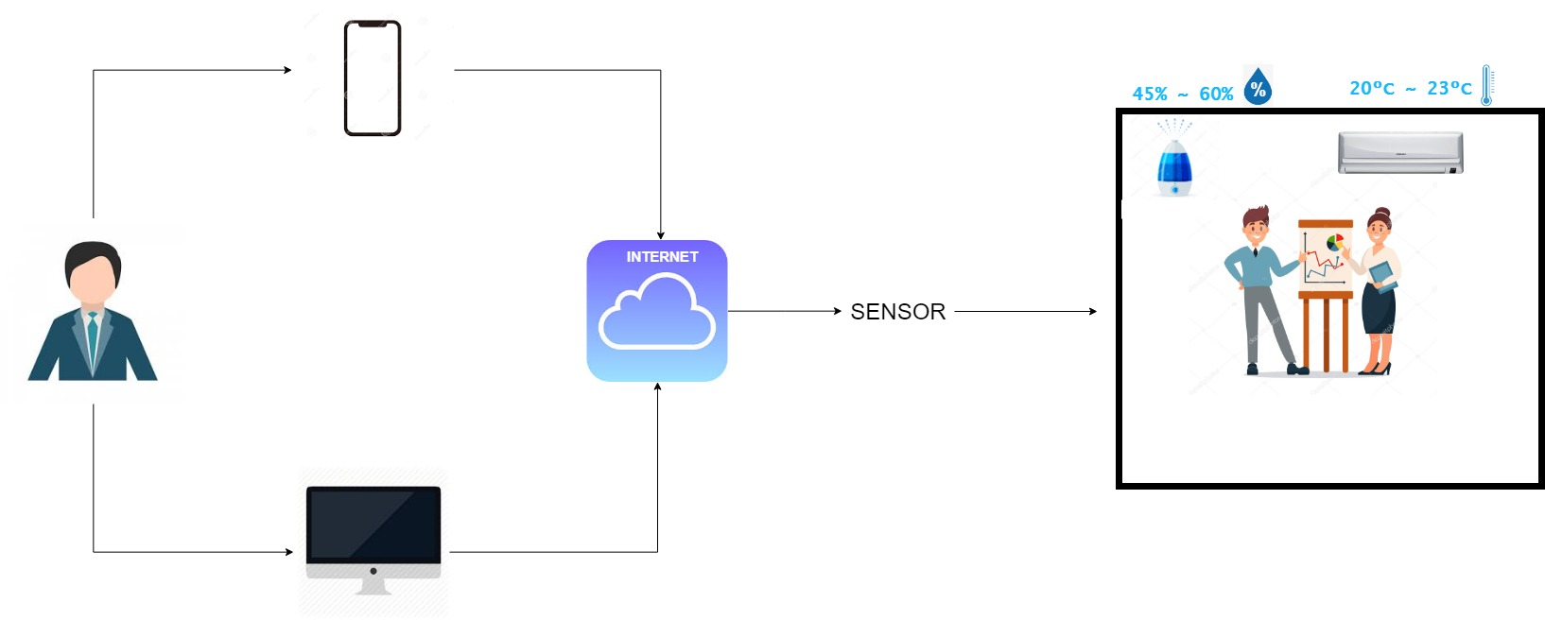
Desenho de Solução

Slide 9


Slide 11
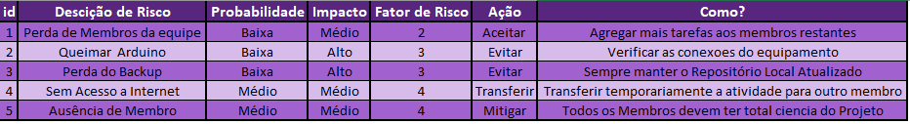
Gestão de riscos

Slide 12











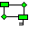


Tecnologias e Ferramentas Utilizadas

Slide 13
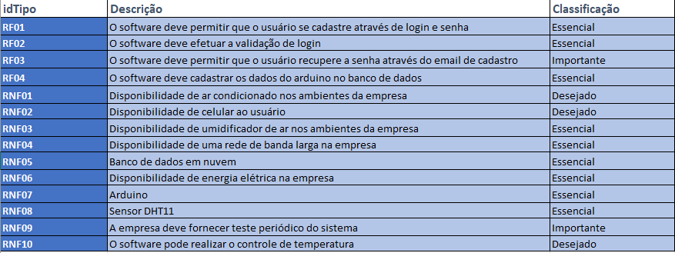
Requisitos

Slide 14
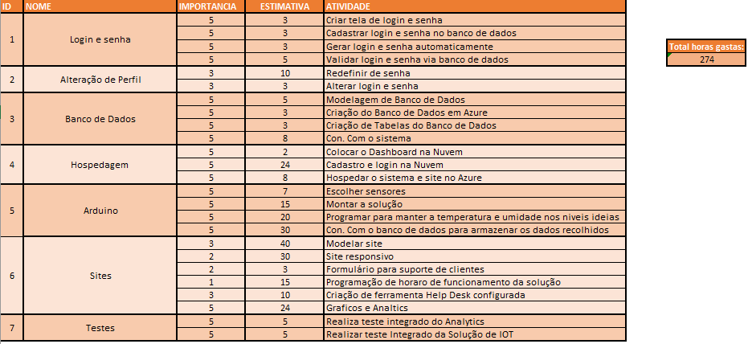
Sprint Backlog

Slide 15
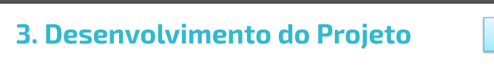
Notes:
Para alterar a imagem no slide, selecione e exclua a imagem. Em seguida, use o ícone Imagens no espaço reservado para inserir sua própria imagem.

Slide 17
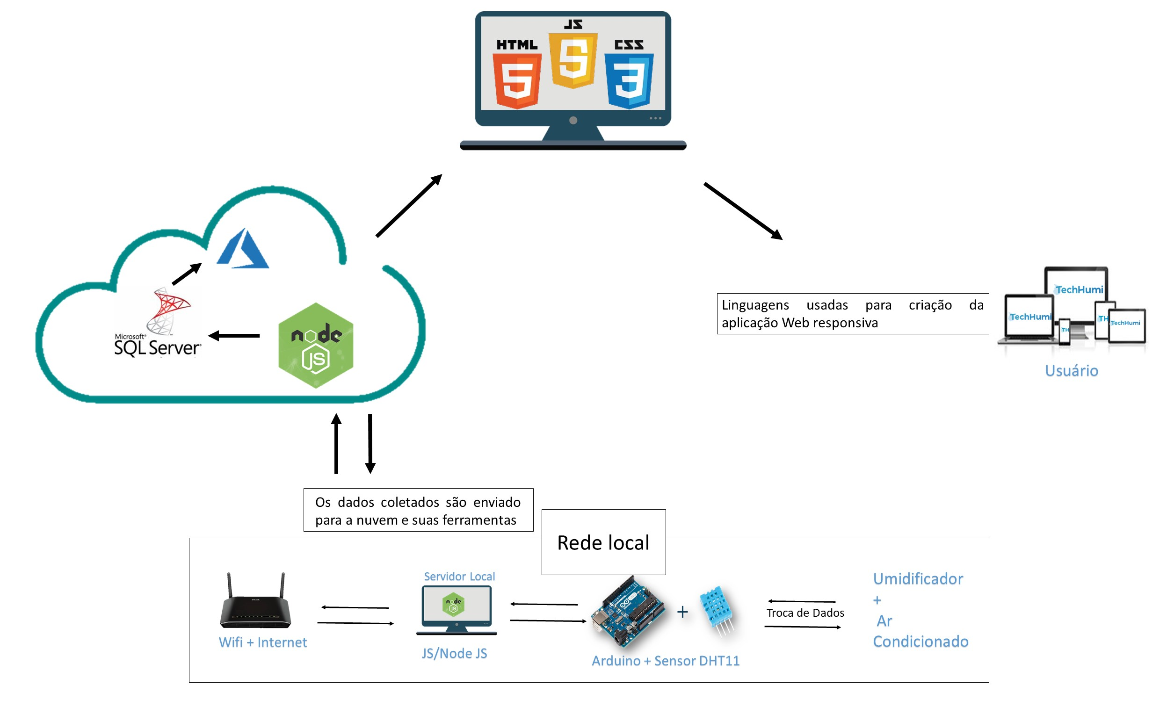
Low Level Design

Slide 18
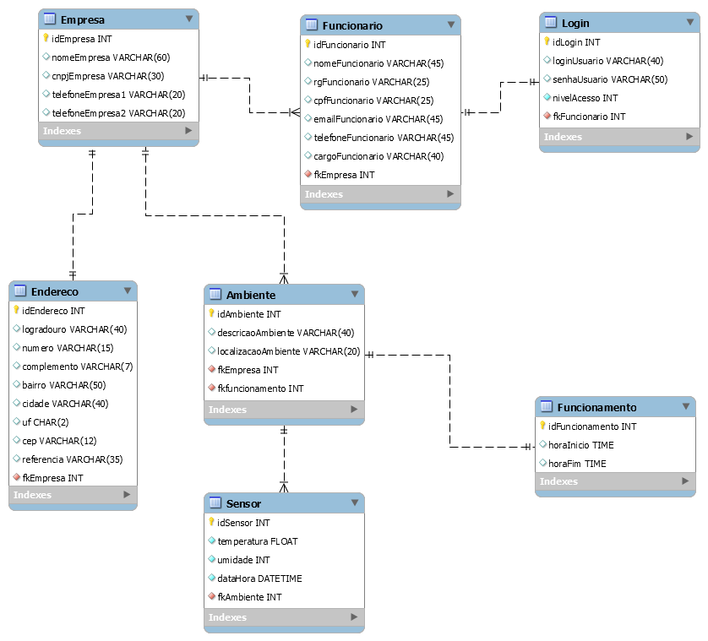

Slide 19

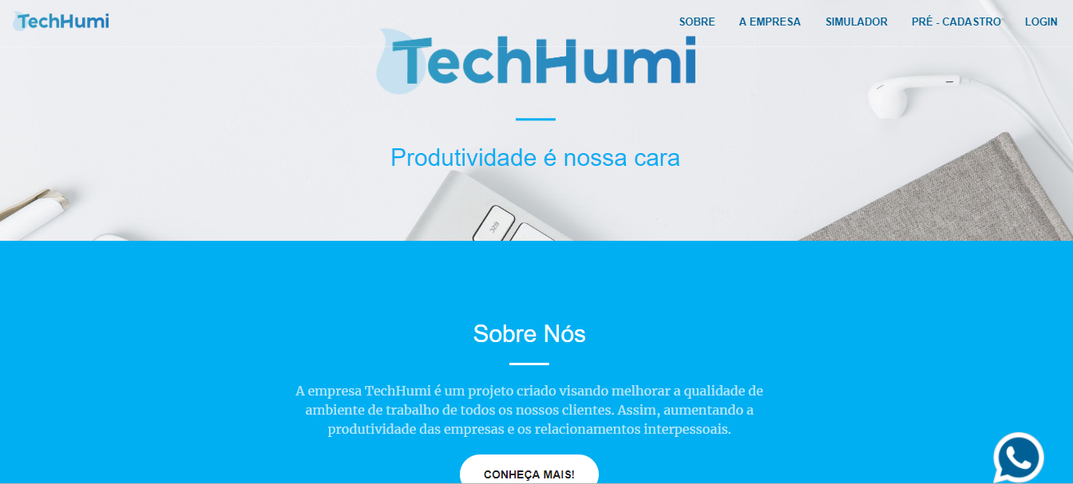

Demonstração do Site

Slide 20
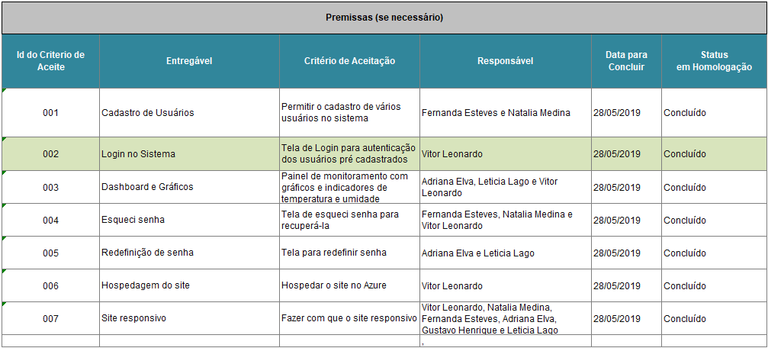
Plano de Homologação – Premissas

Slide 21
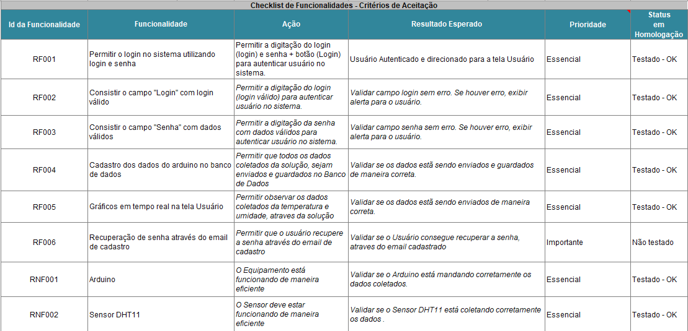
Plano de Homologação – Checklist de Funcionalidades

Slide 22
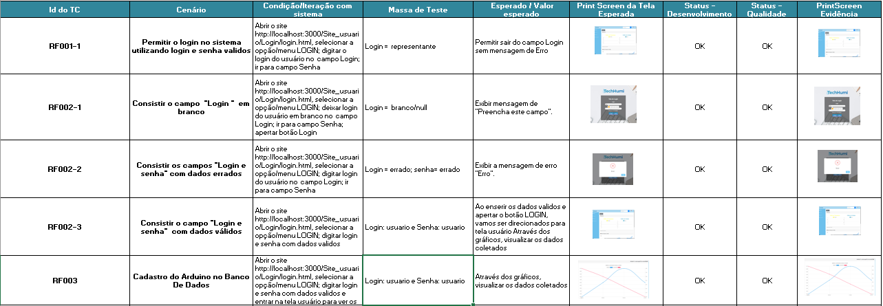
Cenários de testes

Slide 23
Notes:
Para alterar a imagem no slide, selecione e exclua a imagem. Em seguida, use o ícone Imagens no espaço reservado para inserir sua própria imagem.

Slide 24
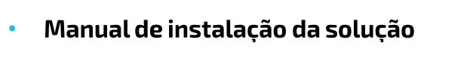

Slide 25
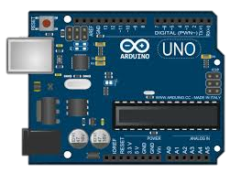
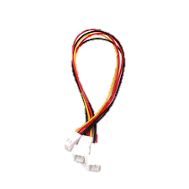
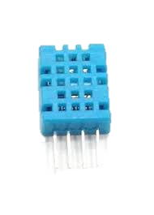
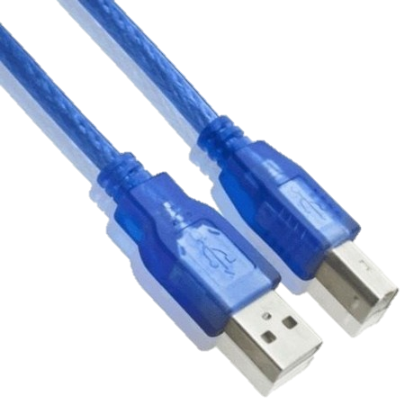
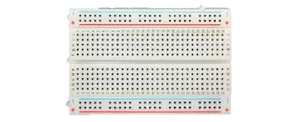
Componentes Necessários
1 placa Arduino Uno
1 Cabo USB
1 Protoborad
3 Fios Macho-Macho
1 Sensor DTH11

Slide 26
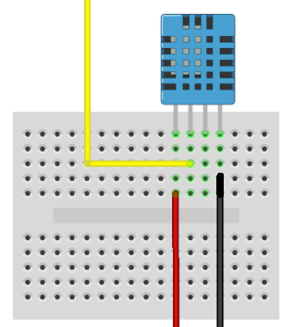
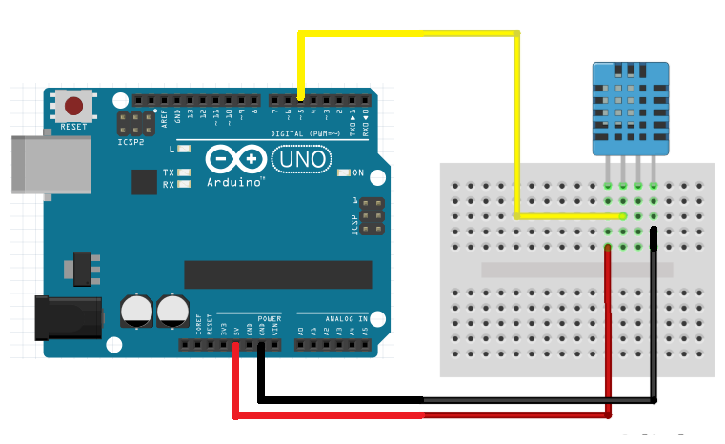
Como deve Conectar o Arduino:
Conectar ao Arduino, seguindo a imagem acima:
Estará o primeiro fio (Macho-Macho) que deve estar conectado à porta 5V (volts) do sensor;
O segundo fio (Macho-Macho) deverá ser conectado à porta –5 do lado oposto, também conhecida como porta digital;
O terceiro e último fio (Macho-Macho) conectado a última porta GND;

Slide 27
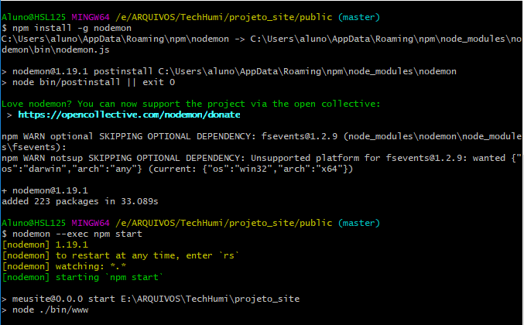
Como iniciar:

Slide 28
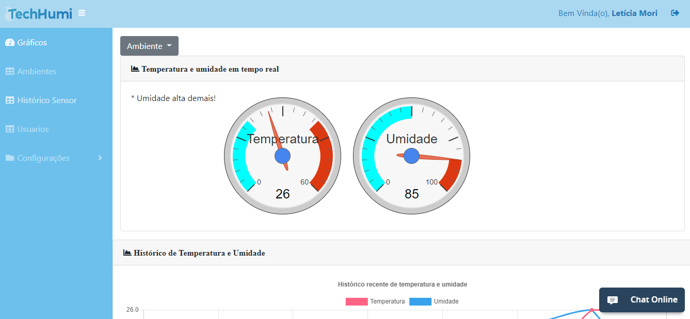
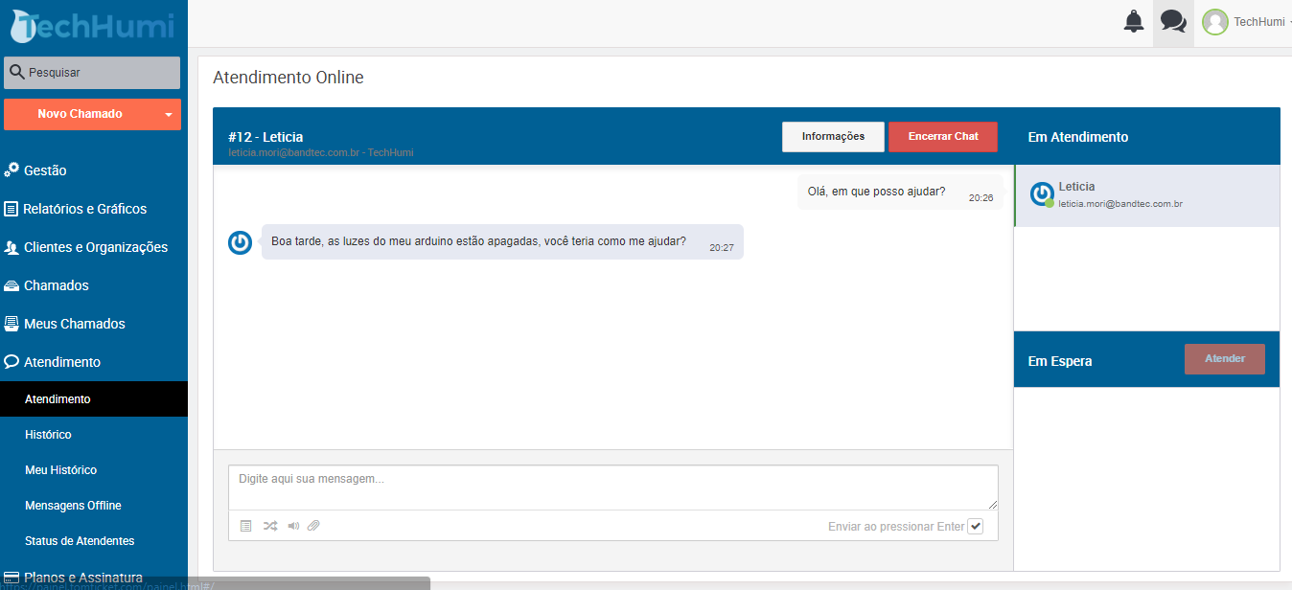


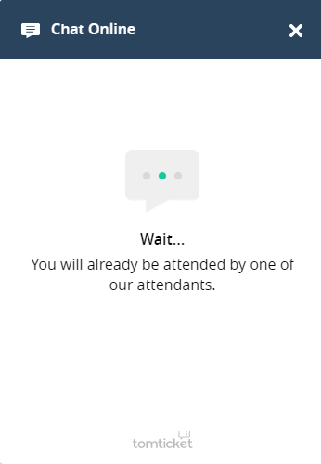
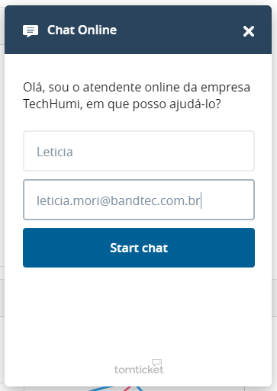
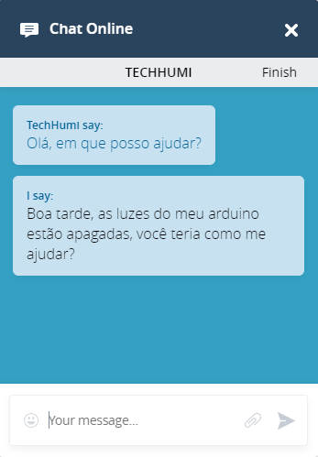
HelpDesk - Online

Slide 29
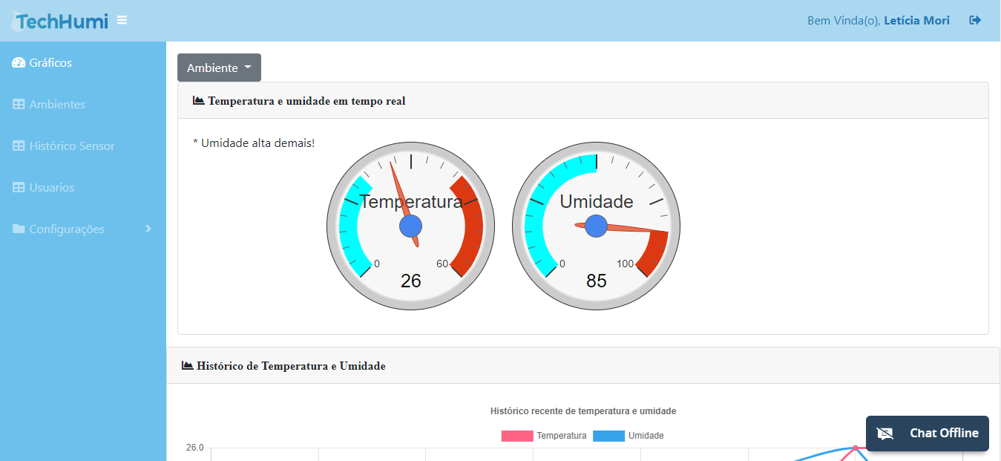
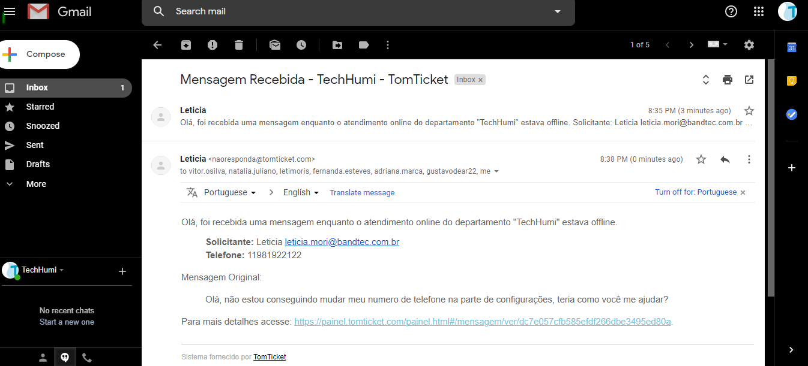
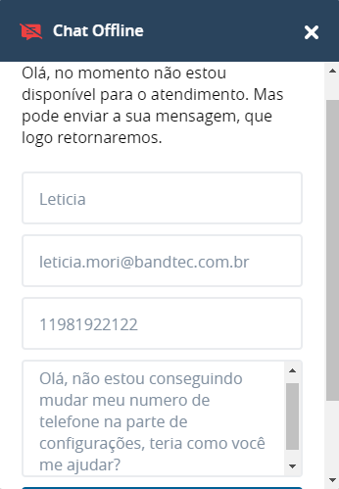
HelpDesk - Offline

Slide 30
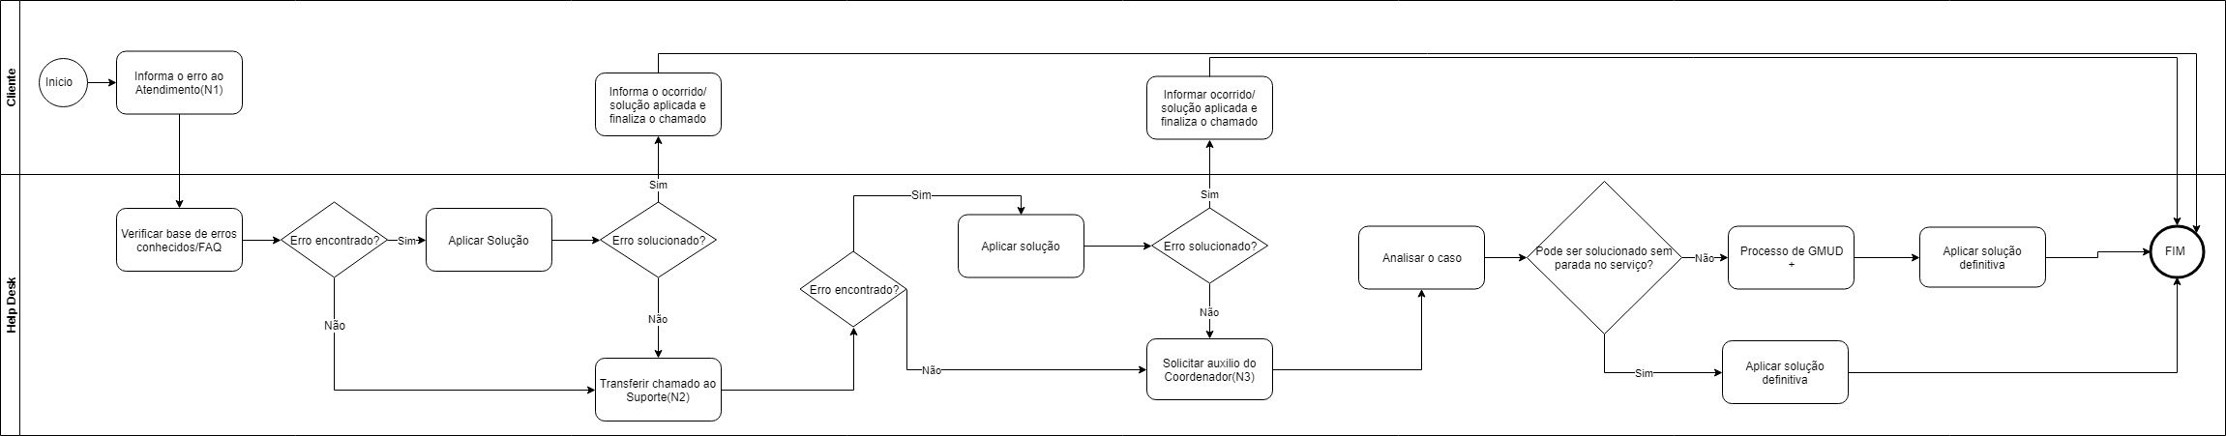
Processo de Atendimento

Slide 31
Processo de Atendimento

Slide 32
Conclusão
Notes:
Para alterar a imagem no slide, selecione e exclua a imagem. Em seguida, use o ícone Imagens no espaço reservado para inserir sua própria imagem.

Slide 33
Obrigado!

